Slide 1
UNIVERSIDAD AUTONOMA DEL ESTADO DE MÉXICO
CENTRO UNIVERSITARIO UAEM VALLE DE MÉXICO
Licenciatura en Relaciones Económicas Internacionales
Unidad de aprendizaje
Taller, liderazgo y cultura de calidad
Estilos y teorías del liderazgo
Fecha: Marzo 2017
Elaboró: Diana Beatriz Ruiz Tinajero

Slide 2
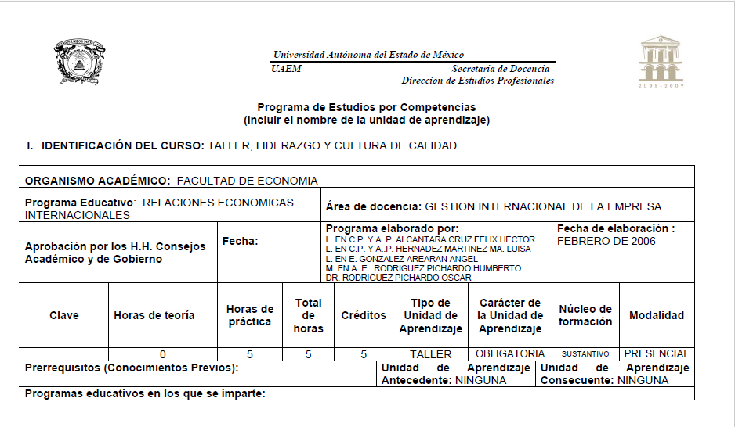

Slide 3
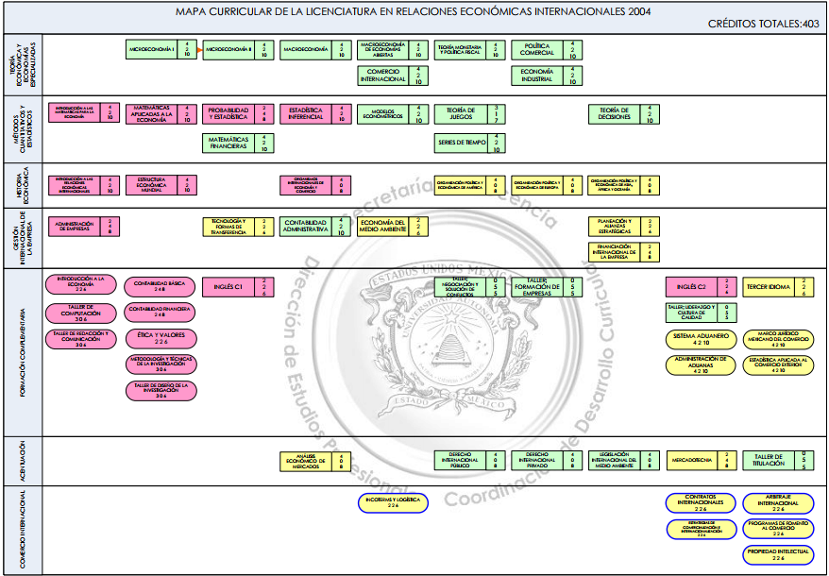

Slide 4
Objetivo específico
Al finalizar la unidad el alumno:
Será capaz de identificar los elementos básicos del liderazgo, sus características, estilos y principales teorías.

Slide 5
Contenido
Principios básicos del liderazgo
Estilos de liderazgo
Teorías del liderazgo

Slide 6
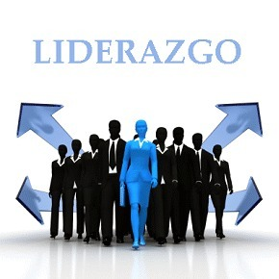
Principios básicos del liderazgo

Slide 7
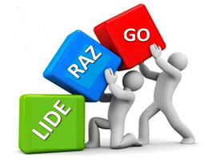
CONCEPTO DE LIDERAZGO
Una de las herramientas más importantes para desarrollar con éxito el proceso de calidad es el liderazgo.
Ya que si no existe liderazgo, nada se mueve, o se mueve en el sentido equivocado.

Slide 8

Existen diversos conceptos sobre la palabra liderazgo, para Newstrom (2007), “es el proceso que consiste en influir y apoyar a los demás para que lo sigan y se muestren con disposición para hacer todo aquello que sea necesario”.
Mientras que Chiavenato (2004), indica que el “Liderazgo es la influencia interpersonal ejercida en una situación, dirigida a través del proceso de comunicación humana a la consecución de uno o diversos objetivos específicos

Slide 9

Para Daft (2006) el liderazgo es la “relación de influencia que ocurre entre líderes y sus seguidores, mediante la cual las dos partes pretenden llegar a cambios y resultados reales que reflejen los propósitos que comparten”
Ivancevich (2005), el liderazgo es el proceso de influir en otros para facilitar el logro de objetivos pertinentes para la organización.

Slide 10
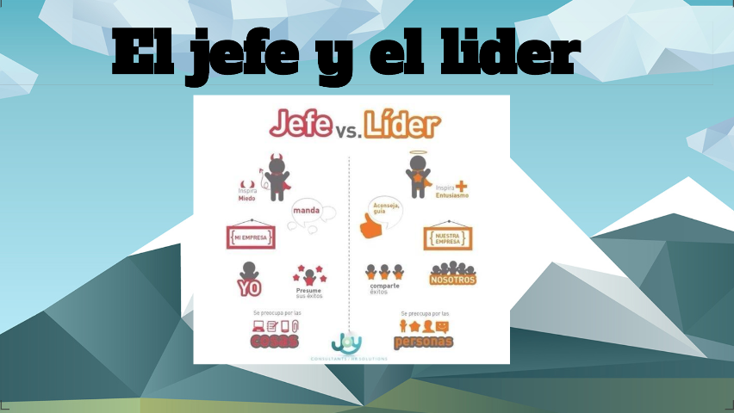

Slide 11

CONCEPTO DE LIDER
El líder es la persona que ejerce la dirección, los seguidores son las personas influenciadas por el líder, la influencia es la relación entre las personas y el fin común son los objetivos que se pretenden alcanzar.

Slide 12

El jefe es la persona a la que se le ha conferido en cualquier organización humana una posición de mando sobre los demás por méritos propios, favoritismo o parentesco con el dueño de la empresa.
Mientras que el nombramiento de líder lo otorgan los mismos colaboradores del jefe como reconocimiento a su adecuada manera de dirigirlos.

Slide 13

El líder es la persona que utiliza la influencia sobre sus seguidores. La influencia tiene como sinónimos –en el manejo del liderazgo- los términos de ayudar, intervenir, apoyar, contribuir y respaldar a otros; más que ser poderoso, importante o autoritario, sin embargo puede hacer uso de algún tipo de poder, dependiendo de si cuenta con autoridad formal o informa

Slide 14

El poder es la presencia psicológica del jefe ante sus colaboradores. Son los atributos de impacto e influencia del líder sobre sus seguidores. No tiene nada de malo buscar o detentar el poder, si se hace buen uso del mismo y es utilizado como la fuerza para cambiar algo o mejorarlo.

Slide 15
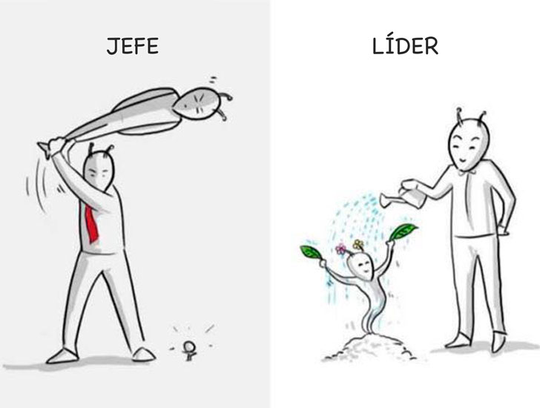
La autoridad es la que se otorga a una persona en una organización formal, para dar órdenes y que sean cumplidas por los subordinados, depende de la posición o nivel que se ocupe dentro de la estructura organizacional para tener mayor o menor autoridad, entre mayor nivel jerárquico en la estructura de la organización, mayor autoridad. Es el poder del puesto.

Slide 16

¿Qué es lo deseable para la organización?
Contar con jefes lideres, es decir, con personas que cuentan con la autoridad formal y a la vez con esa personalidad atrayente que les permita ganarse la aceptación y respecto de sus colabores, lo que a su vez asegurará el logro de las metas al colaborar todos juntos y en paz, dentro de un proceso humano.

Slide 17
Estilos de liderazgo

Slide 18

Ejercer un estilo de liderazgo en la vida empresarial no garantiza que la elección sea la mejor: se puede llegar a ejercer otro tipo, de acuerdo a las circunstancias o los problemas a los que se vayan afrontando los administradores, dueños o directivos de negocios.

Slide 19
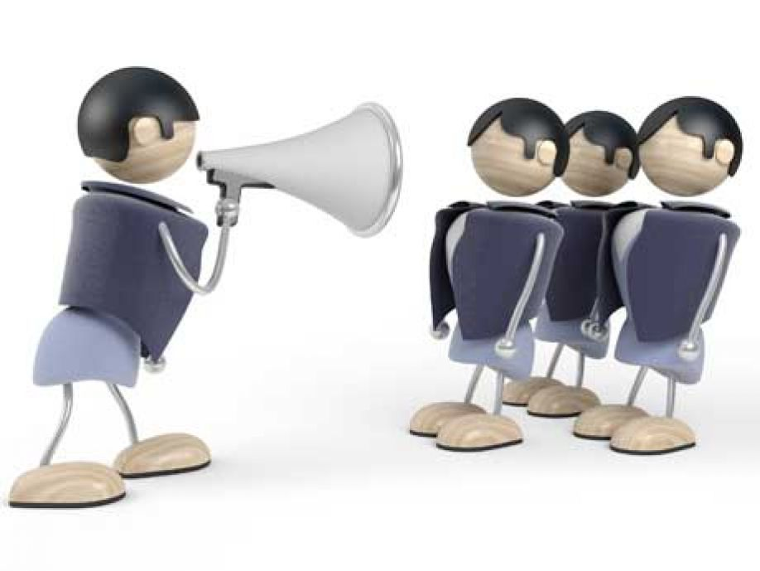
Líder autócrata
Un líder autócrata asume toda la responsabilidad de la toma de decisiones, inicia las acciones, dirige, motiva y controla al subalterno.
Siempre ordena y espera el cumplimiento, es inflexible y a la vez positivo. Dirige por medio de las retenciones o de las recompensas y castigos.

Slide 20
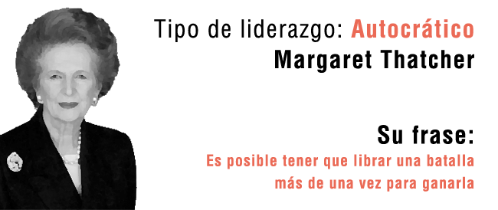
Líder autócrata
Es el único en el grupo que toma las decisiones acerca del trabajo y la organización del grupo, sin tener que justificarlas en ningún momento. Los criterios de evaluación utilizados por el líder no son conocidos por el resto del grupo. La comunicación es unidireccional: del líder al subordinado.

Slide 21
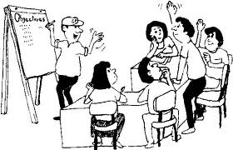
Líder demócrata o participativo
Consulta las acciones y decisiones con los subordinados, lo que fomenta su participación. Este tipo de líder abarca desde la persona que no inicia ninguna acción sin la presencia de los subordinados, hasta quien se decide por algo, pero consulta con los subordinados antes de hacerlo.

Slide 22
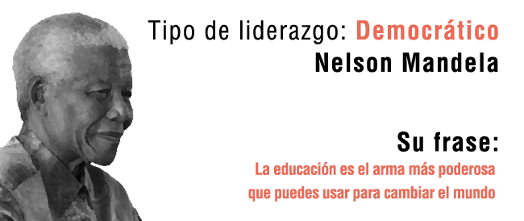
Líder demócrata o participativo
El líder toma decisiones tras potenciar la discusión del grupo, agradeciendo las opiniones de sus seguidores. Los criterios de evaluación y las normas son explícitas y claras. Cuando hay que resolver un problema, el líder ofrece varias soluciones, entre las cuales el grupo tiene que elegir

Slide 23

Líder laissez faire
Un líder que “deja hacer” habitualmente:
Ejerce poco control en sus colaboradores, su rol es pasivo y no se involucra en las tareas que realiza el grupo. Esta actitud inspira libertad de acción y capacidad de creatividad en las personas pero también puede generar falta de motivación y un sentimiento de deriva en ellos.

Slide 24

Líder laissez faire
Confiere a los colaboradores la responsabilidad de organizarse respecto a las tareas a realizar. Inclusive brinda libertad para que elijan sus propios compañeros de trabajo y repartan las tareas como deseen. En el liderazgo laissez faire el líder no interviene en el clima laboral o en las relaciones que se establecen entre ellos.

Slide 25

Líder paternalista
El liderazgo paternalista es el tipo de liderazgo en el que el líder da consejos a sus trabajadores para que obtengan resultados, les guía el camino e indica la necesidad de hacer las cosas bien. Recompensa por las cosas bien hechas, pero castiga lo que se hace mal. Es “como un padre” pero a nivel empresarial.

Slide 26
Líder paternalista
Un líder paternalista
Considera que sus empleados son como sus hijos y hay que orientarlos
No delega responsabilidades
Puede ser amable, atento y servicial
Cree que solo él tiene la razón y es muy desconfiado
Considera a las demás personas limitadas
Solo deja que sus empleados tomen decisiones en cosas de poca importancia
Es el considerado único responsable en el logro de los objetivos empresariales
Piensa que lo que más motiva es el dinero y el poder
Da recompensas y castiga si es necesario No promueve mucho el trabajo en equipo

Slide 27
TEORIAS DEL LIDERAZGO

Slide 28

LIDERAZGO SITUACIONAL
La teoría situacional propuesta por Hersey y Blanchard propone que el estilo de liderazgo debe cambiar según varía la madurez de los subordinados, tomando en cuenta indicadores de competencia (desempeño previo, experiencia profesional, habilidades analíticas, cumplimiento de fechas, etc.)

Slide 29

Así como indicadores de actitud (aceptación de desafíos, flexibilidad, honestidad, iniciativa, independencia etc.,) en cada empleado para usar dicho conocimiento para trazar el modo de dirigir a cada persona en particular.

Slide 30
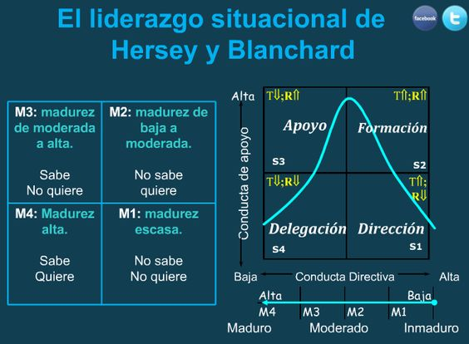
Dicha teoría define 4 estilos diferentes de liderazgo del gerente dependiendo del nivel de madurez del subordinado:

Slide 31
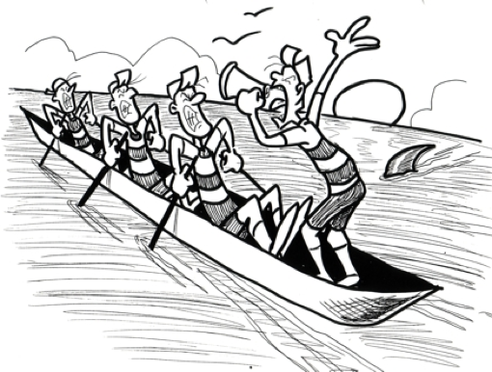
Nivel 1: El líder controla.
Es el que determina las metas y tareas asequibles y realistas ya que los miembros del grupo tienen un elevado nivel de motivación pero su nivel de competencia es bajo y no tienen suficientes conocimientos y experiencia. En este sentido el líder tiene que planear cómo se pueden adquirir habilidades necesarias para la realización de las tareas.

Slide 32

Nivel 2: El líder supervisa.
Los miembros del grupo tienen niveles bajos de competencia y su motivación varía como consecuencia de las dificultades, por todo ello es fundamental el apoyo del líder. Incrementa su ayuda a los miembros del equipo para que desarrollen los conocimientos y habilidades relacionadas con sus funciones, redefine las metas, se mantiene receptivo para reconocer las dificultades y anima a establecer relaciones de participación y cohesión.

Slide 33

Nivel 3: El líder asesora.
Concede mayor importancia a los esfuerzos y rendimiento de los miembros del grupo, produce un ascenso en sus niveles de competencia. El líder va cediendo el control sobre las decisiones y fomenta la participación y la responsabilidad entre los miembros. Éstos han conseguido una mayor adaptación a las situaciones y una adecuada integración.

Slide 34

Modelo 4: El líder delega
Esta sería la fase final de desarrollo donde el líder baja la intensidad de comportamiento seguidor y rector, dado que el colaborador ha obtenido un alto rendimiento y demuestra un alto interés por lo que realiza.

Slide 35

LIDERAZGO POR CONTINGENCIAS
Para Fiedler no hay un estilo de liderazgo ideal; tanto los lideres orientados a la tarea como los orientados a las relaciones pueden ser efectivos si su estilo de liderazgo es acorde al ambiente o al entorno.

Slide 36
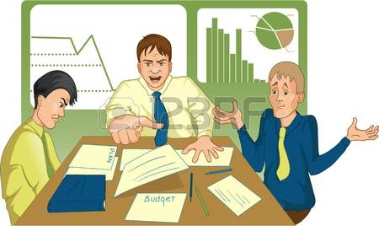
El enfoque de contingencia de liderazgo de Fielder, propone que “las personas se convierten en líderes no sólo debido a los atributos de su personalidad, sino también debido a varios factores situacionales y a las interacciones entre líderes y miembros del grupo”

Slide 37
Fiedler distingue el nivel de lo favorable de la situación o control situacional de acuerdo con las relaciones del líder con sus subordinados, con la estructura de la tarea y el poder del puesto.
El modelo de contingencias sugiere que para mejorar la efectividad se requiere adaptar el estilo de liderazgo a las características de la cultura organizacional.

Slide 38
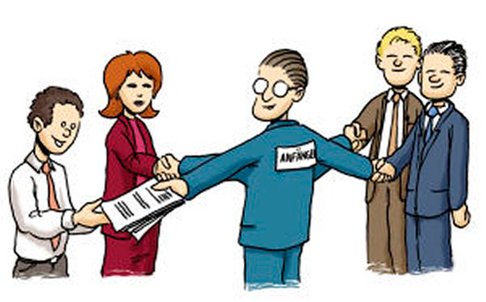
Fiedler propone que la productividad depende de una vinculación adecuada entre los subordinados y el grado en que la situación otorga control e influencia al líder e identifica tres dimensiones que influyen en el estilo de liderazgo.

Slide 39

Poder del puesto:
Es la capacidad de influir y hacer que se lleven a cabo el seguimiento de instrucciones por los miembros del equipo. Un líder que tenga este poder del puesto, es capaz de tener más seguidores que un líder que no posee dicho puesto.

Slide 40

Estructura de las tareas:
Fielder creía que si hay instrucciones claras y precisas sobre la tarea u objetivo a realizar, el desempeño de los miembros del equipo va a ser mayor, al asumir con más destreza y calidad la responsabilidad de las mismas. El factor situacional se vuelve más favorable si crece la estructura de las tareas.

Slide 41

Relaciones líder-miembro:
Para Fielder, este es el punto de mayor importancia, porque tanto el poder del puesto y la estructura de las tareas, una compañía lo establece, sin embargo, este punto relación líder-miembro, tiene que ver con el agrado, la aceptación, confianza y disposición que sienten los miembros del equipo hacia el líder

Slide 42

Fielder propone dos estilos importantes dentro del liderazgo:
Dirigido al cumplimiento de tareas.
Orientada hacia conseguir adecuadas relaciones personales así como el logro de una relevante posición a nivel personal.

Slide 43
LIDERAZGO POR OBJETIVOS
Peter Drucker, uno de los mas importantes gurús de la administración, postula la necesidad de que el líder defina objetivos claros en ocho áreas:
Permanencia en el mercado
Innovación
Productividad
Recursos físicos y financieros
Rentabilidad
Desempeño y desarrollo del directivo
Desempeño y actitud del trabajador
Responsabilidad pública

Slide 44

Dentro de esta óptica, el líder esta encargado de velar por el trabajo en equipo, atrayendo personas positivas, innovadoras, disciplinadas, responsables y carismáticas consiguiendo el mejor desempeño del trabajador a favor de la productividad de la empresa y su permanencia en el mercado

Slide 45
Modelo líder-participación de Vroom-Jago
Este modelo relaciona el comportamiento y la participación del liderazgo en la toma de decisiones. Reconoce que la estructura de la tarea tiene exigencias variadas para actividades habituales y no habituales. Estos investigadores sostienen que el comportamiento del líder debe ser preciso, para que refleje la estructura de la tarea.

Slide 46

Es un modelo normativo ya que proporciona una serie secuencial de reglas que deben respetarse para determinar la cantidad de participación deseable en la toma de decisiones, según es dictada por diferentes tipos de situaciones.

Slide 47

Actualmente el trabajo de Vroom y Arthur Jago, ha dado como resultado la revisión de este modelo que conserva los mismos cinco estilos alternativos de liderazgo, pero expande las que las variables de contingencia a 10, de las cuales son las contestadas a lo largo de una escala de cinco puntos

Slide 48

El modelo supone que cualquiera de los cinco comportamientos podría ser posible en una situación dada:
Autocrático 1. Usted mismo soluciona el problema o toma una decisión usando diversos y variados hechos que tenga a la mano.

Slide 49


Autocrático 2. Usted obtiene la información necesaria de los subordinados y entonces decide de la solución al problema.
Consultivo 1. Usted comparte en forma individual el problema con los subordinados relevantes, obtiene sus ideas y sugerencias la decisión final es suya

Slide 50


Consultivo 2. Usted comparte el problema con sus subordinados como un grupo, obteniendo colectivamente sus ideas y sugerencias. Usted toma la decisión que podría o no reflejar la influencia de sus subordinados.
Grupo 1. Usted comparte el problema con sus subordinados como grupo. Su meta es ayudarlos a coincidir en una decisión. Sus ideas no tienen un peso mayor que las de los demás

Slide 51
REFERENCIAS BIBLIOGRáFICAS
CANTU, H. (1998).Desarrollo de una Cultura de Calidad. México: McGraw Hill.
Diaz, M. (2001). Liderazgo para los procesos de Calitad. México: Panorama.
EVANS, R. Lindsay, W. (2000). Administración y Control de Calidad. México: Thompson Editores.
Münch, L. (2011). Liderazgo y Dirección, El Liderazgo del siglo XXI. México: Trillas. Pág. 112-114.

Slide 52
Figueroa Soledispa, Martha Lorena. (2012). Principales modelos de liderazgo: su significación en el ámbito universitario. Humanidades Médicas, 12(3), 515-530. Recuperado el 20 de marzo de 2017, de http://scielo.sld.cu/scielo.php?script=sci_arttext&pid=S1727-81202012000300010&lng=es&tlng=es.
UNID (s.f). Liderazgo. Recuperado de: http://moodle2.unid.edu.mx/dts_cursos_mdl/ADI/PO/LP/LP02/LP02Lectura.pdf
Universidad Mayor de San Simón (s.f). Capitulo 9. Liderazgo. Recuperado el 20 de marzo 2017 de: http://www.cs.umss.edu.bo/doc/material/mat_gral_124/Lider.pdf

Slide 53
GUION EXPLICATIVO
El materia integra los contenidos correspondientes a la Unidad 2 de la materia de Taller, Liderazgo y Cultura de calidad, para la licenciatura de Relaciones Económicas Internacionales.
Se recomienda utilizar la presentación como material de apoyo en la explicación del concepto de liderazgo, estilos y principales teorías, el cual puede ser presentado en una o varias sesiones, de acuerdo al criterio del docente.

Slide 54
Es importante solicitar a los alumnos realicen una investigación previa sobre los temas que se abordan en la presentación y participen durante la sesión enriqueciendo los conceptos que se abordan con información adicional o la manera en que son aplicados en los procesos administrativos de una organización.
El docente deberá incluir en su explicación ejemplos de aplicación en las organizaciones y en la vida cotidiana de los conceptos que se abordan de manera que el estudiante comprenda la importancia de los mismos en su formación profesional.

